Slide 1
IBM Security
Mexico
Seguridad y Privacidad ¿Estas Cubierto?
Juan Carlos Carrillo
IBM México
@juan_carrillo

Slide 2
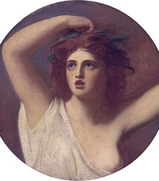
Casandra

Slide 3

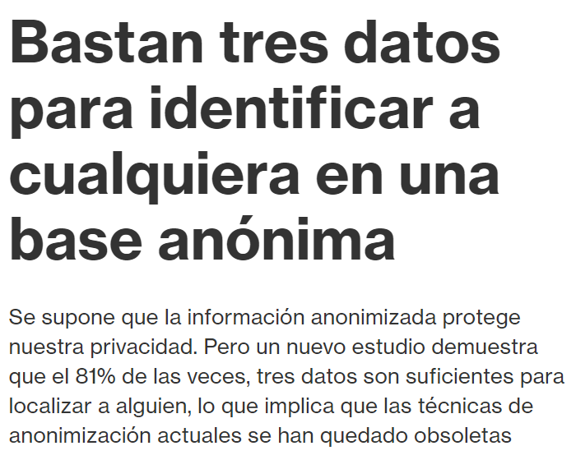
Notes:
https://www.technologyreview.es/s/11326/bastan-tres-datos-para-identificar-cualquiera-en-una-base-anonima
INICIO DEMO

Slide 4

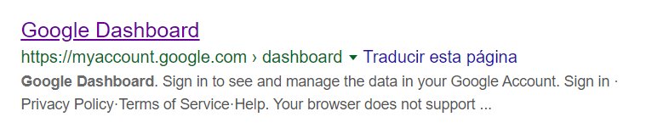
DEMO
En google, por favor escriban "google dashboard"
Notes:
MIENTRAS UN VOLUNTARIO O UNO DE NOSOTROS QUE INTRODUZCA SU TUITER O SUS REDES SOCIALES EN:
https://applymagicsauce.com/demo

Slide 5
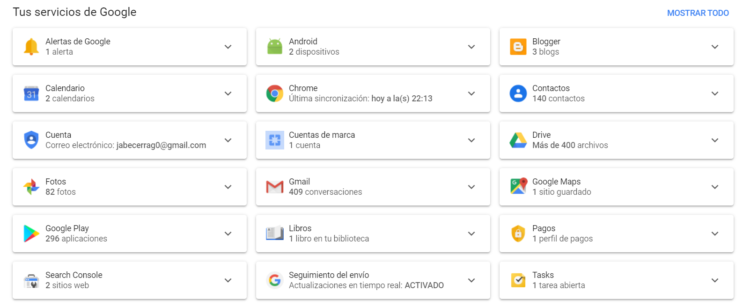

Slide 6
Ultimo ejemplo
Google maps
Inicia Google Maps.
Toque el botón más (tres líneas horizontales) en la esquina superior izquierda.
Toque su línea de tiempo.
Toque el icono del calendario para ver un día en particular.
Desliza el dedo hacia la izquierda o hacia la derecha para cambiar de mes.
Toque una fecha para ver su historial de ubicaciones.
iPhone
Vaya a Configuración -> Privacidad -> Servicios de ubicación.
Desplácese hacia abajo y vaya a "Servicios del sistema".
Vaya a "Ubicaciones significativas" en la parte inferior.
Ingrese su contraseña si se le solicita, o verifique con Touch ID o Face ID.
Desplácese hacia abajo y verá una sección "Historial" que enumera los lugares donde ha estado.

Slide 7
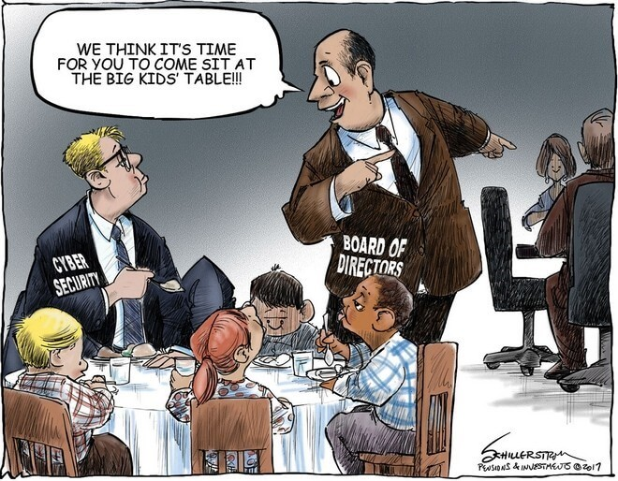
Venimos de un mundo donde la seguridad era un gasto
Salimos del mundo del cumplimiento
Para pasar a un mundo de estrategia y riesgos

Slide 8
La Ciberseguridad es un Reto Universal
Lo que está en juego…
20.8 billones
de cosas que necesitamos para asegurar
5 billones
registros de datos personales robados
$6 trillones Perdidos en delitos informáticos en los próximos 2 años.
Que nos encontramos…
Compliance updates
Falta de talento
Exceso de herramientas
Multas por GDPR, CCPA, CNBV, LFPDPPP
Para 2022, los CISOs se encontraran con
3 millones
de trabajos de seguridad cibernética no cumplidos
Las organizaciones están utilizando demasiadas
herramientas de muchos proveedores
Notes:
<click> As we know, cyber seguridad challenges are a big, multi-faceted, problem that nobody is immune to – no matter your location, vertical, or size.
Gartner predicts there will be 20.8 billion by 2020. <Source: 2015 Gartner Press Release>
…and cybercriminals’ targets are now bigger and their rewards greater as they fine-tune efforts to obtain and leverage higher-value data than in years past. The demand for leaked data is trending toward higher-value records such as health-related personally identifiable information (PII) and other highly sensitive data, with less emphasis on the emails, passwords and even credit card data that were the targets of years past. This PII can be used for social engineering to gain access to valuable financial targets. We see this in both the breach trends and the evolution of malware to target high value bank accounts.
In fact, Juniper Research forecasts that the number of personal data records stolen by cybercriminals will reach 5 billion in 2020.
Last year, Cyberseguridad Ventures predicted that cybercrime will cost the world $6 trillion annually by 2021, up from $3 trillion in 2015. <Source: https://cyberseguridadventures.com/hackerpocalypse-cybercrime-report-2016/>
And today’s organizations are challenged because of the mounting pressures of…
<click> That's why many seguridad professionals are tired of talking to point solution or tool vendors who only focus on a small portion of the problem. They want a strategic partner who can address complex projects, the skills shortage, compliance mandates, and to help simplify their tangled mess of existing seguridad investments.
Adapting to a threat-aware, risk-based approach versus a compliance-based, box-checking approach is critical amidst the ever-changing regulatory mandates affecting organizations. GDPR for example, the new data protection framework that takes effect across Europe starting May 2018. GDPR doesn’t just impact European companies, any organization that stores, accesses, processes or uses EU residents’ personal data is subject to the regulation. Fines for violations have the potential to reach the billions for large, global companies — anywhere from 2 to 4 percent of a company’s gross revenue.
<Source: 2017 seguridadIntelligence.com Article: https://seguridadintelligence.com/prepared-for-the-general-data-protection-regulation-gdpr-top-10-findings-from-hurwitz-associates-survey/>
All of this is compounded by the fact that we barely have the manpower to address these concerns. Experts predict that the growing gap between available qualified cyberseguridad professionals and unfulfilled positions will reach 1.8 million by 2022.
<Source: Frost & Sullivan 2017 Study: https://iamcybersafe.org/wp-content/uploads/2017/03/WomensReport.pdf>
And it’s typical that when IBM enters an engagement, we see they’ll have as many as 85 products from 40 different vendors – making seguridad a complicated task. Often products are purchased and used for a single point solution, even though they have much more robust capabilities. Its no wonder seguridad professionals are overwhelmed.
seguridad needs to become more agile so that it moves, adapts, and scales along with the business.

Slide 9
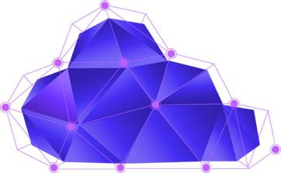
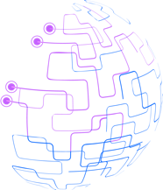
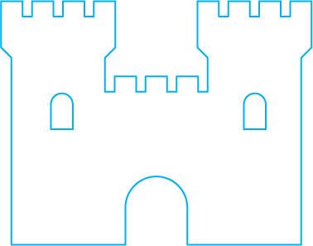
El futuro de la seguridad
Antes de 2011
Seguridad atornillada a TI
2011-2018
Inteligencia de seguridad en toda la empresa
2019+
Seguridad conectada para todos,
a la "velocidad de la nube"
Al infinito y …
Inteligencia Artificial, quantum, blockchain, seguridad de IoT…
DATA
APPS
IDENTITY
& ACCESS
SECURITY
INTELLIGENCE
MOBILE
ADVANCED
FRAUD
ENDPOINT
NETWORK
THREAT
INTEL
Notes:
Now let’s talk about security for the future. A decade ago, security mostly focused on individual IT projects or initiatives. Clients built the equivalent of castle walls, with firewalls, antivirus, vulnerability scanners, IPS, and so on. But this fragmented approach led to cracks where attackers hid, and risk went unnoticed.
Naturally, we moved the industry into an era of security intelligence and created our integrated immune system of capabilities with security orchestration and analytics, powered by AI at its core.
Now we're leading the charge into a new era of connected security; realized through an open cloud-based security platform that's infused with global scale AI, analytics and orchestration.
And to prepare for the future, our researchers are already working on several key areas that will help secure our future around AI, quantum, blockchain, and IoT.

Slide 10
Vivimos a la velocidad y escala de la nube.

Slide 11
¿Puedes confiar en lo que “ves”?

Slide 12
¿Puedes confiar en lo que “ves”?

Slide 13
¿Qué es lo que estas “viendo”?

Slide 14

Aplicaciones Monolíticas
Micro servicios
Microservices
Entrega en cascada
Practicas Agile
Agile Practices
Alojamiento en centro de datos
Infraestructura Cloud
Soporte de TI
DevOps
Cloud Infrastructure
DevOps
Notes:
Aplicaciones construidas de forma monolítica
Entrega de proyectos en Cascada (uno tras de otro)
Todo estaba alojado en centros de datos
Si algo no funcionaba le llamamos a SoTorpe Tecnico
Hoy nos movemos a un mundo de algo monolítico a servicios pequeños que son desarrollados ágilmente en la nube y con soporte del propio desarrollador

Slide 15
80%
75%
de las cargas de trabajo aún no han migrado a la nube
de todas las organizaciones habrán desplegado un modelo multinube para 2020
Notes:
¿Qué porcentaje de las cargas de tu centro de datos se han subido a la nube?
¿Por qué esto es importante para los profesionales de la seguridad?
¡Porque hay una gran oportunidad de ser un héroe!
Llegaré a eso en un segundo

Slide 16
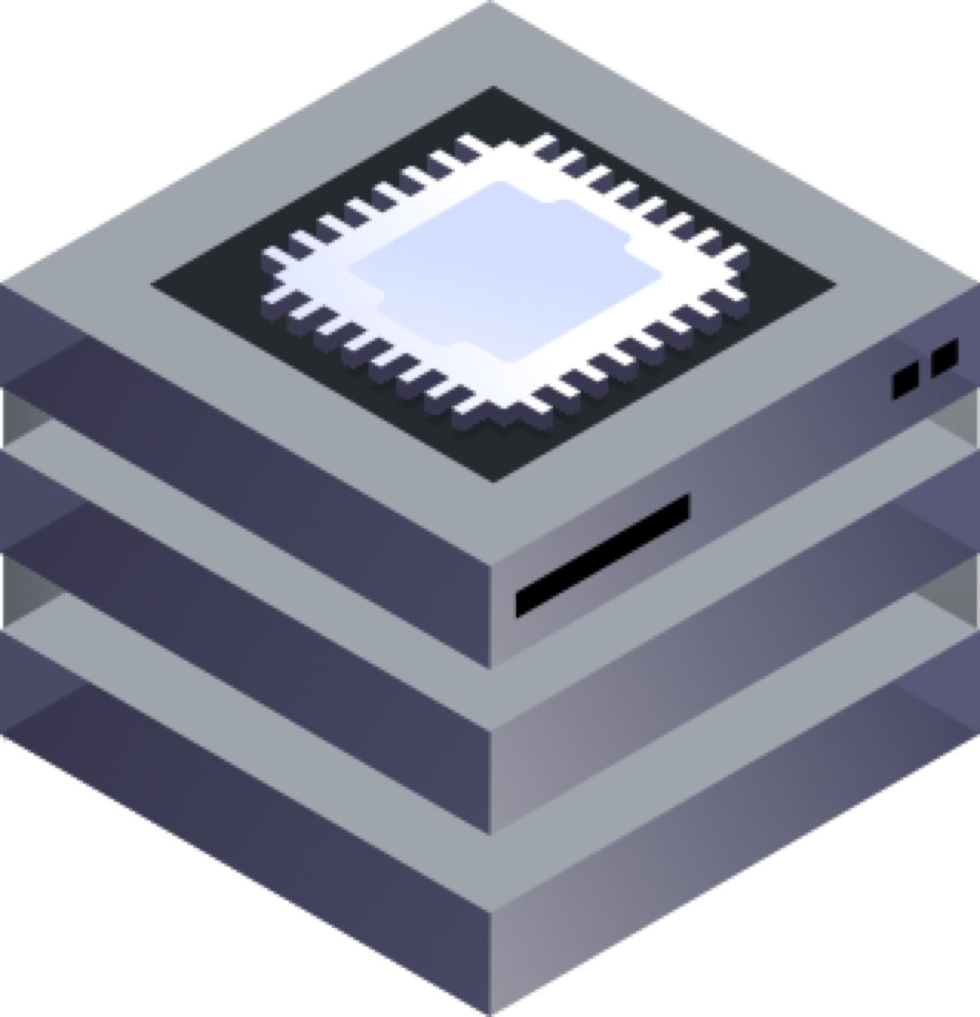
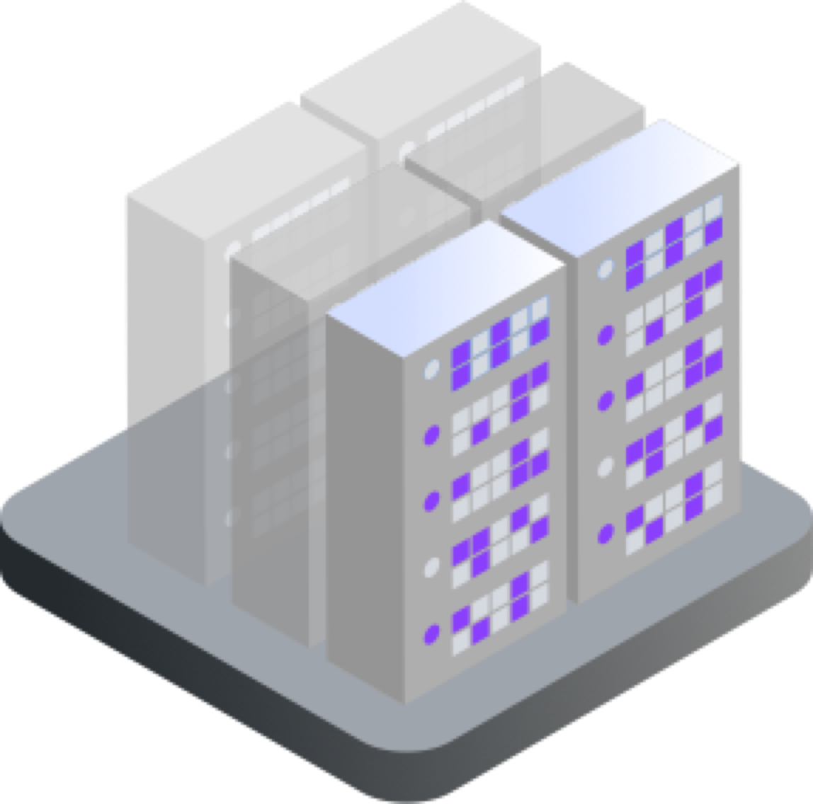
¿Dónde están nuestros datos críticos?
Antes
Device
Datacenter
Notes:
Sobre el cambio de paradigma… No solo sobre aplicaciones, también sobre datos
Esta foto era la norma.
Datos en el centro de datos, datos en estaciones de trabajo y clientes.

Slide 17
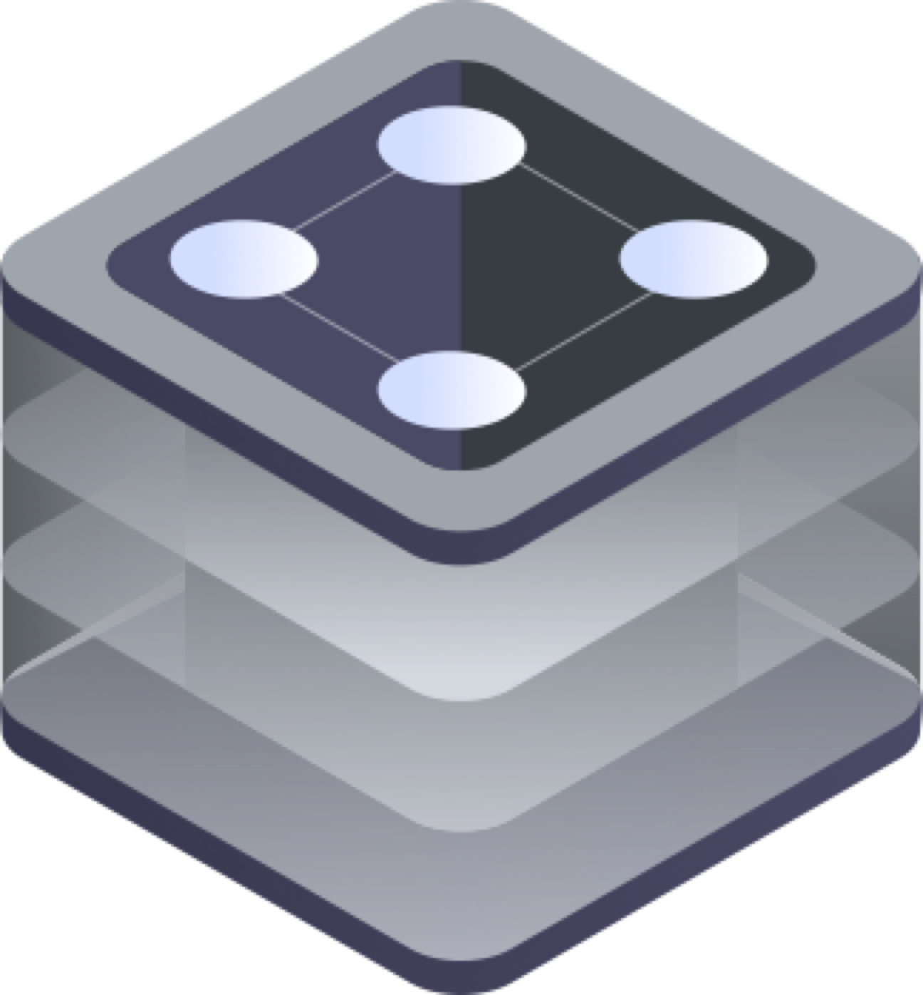
¿Dónde están nuestros datos críticos?
Futuro - sin Edge y con Cloud
Device
Non-Edge Node
Datacenter
Notes:
[Con el celular en la mano]
Estos pequeños dispositivos iniciaron una revolución
No es lo suficientemente grande como para contener todos nuestros datos, pero tuvo que terminar en algún lugar ...

Slide 18
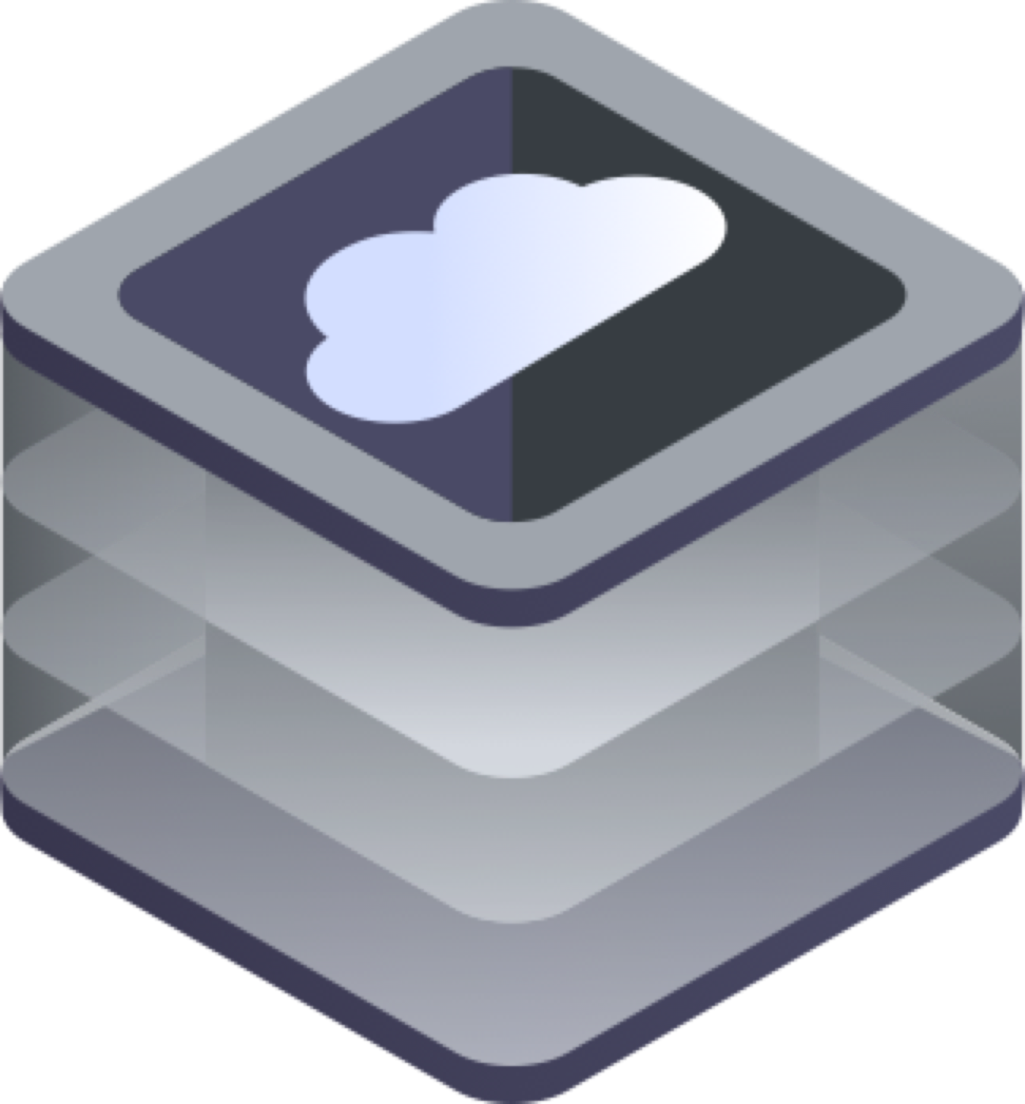

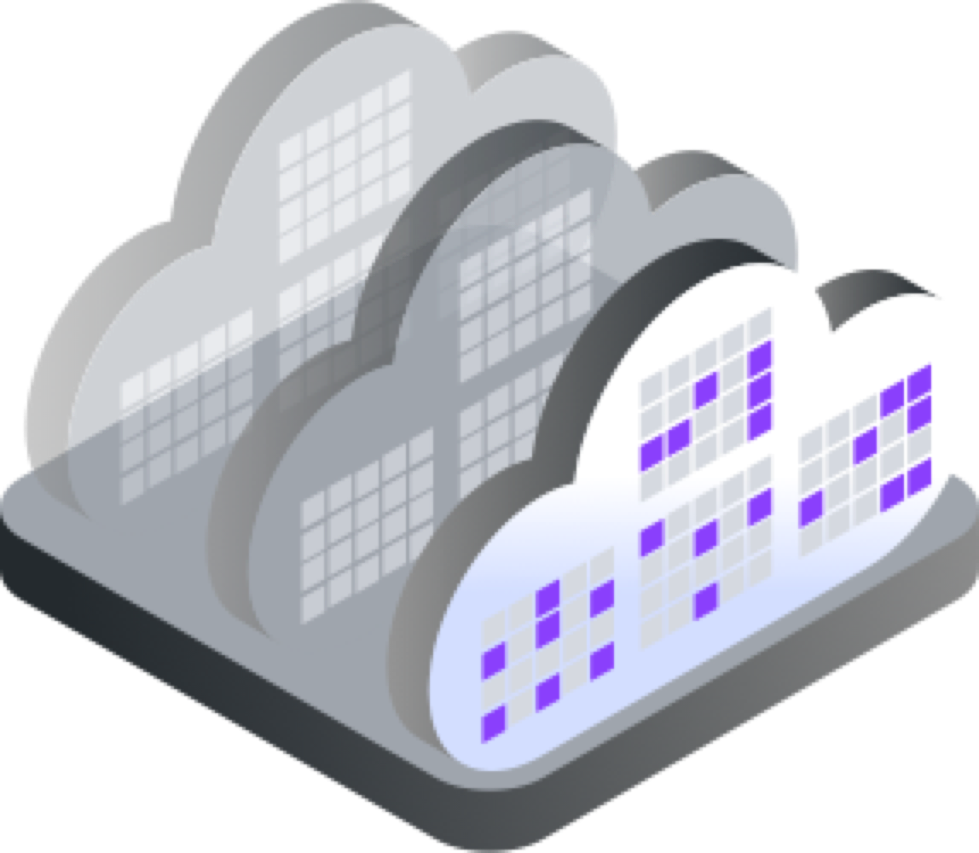
¿Dónde están nuestros datos críticos?
Futuro - con Edge y Cloud
Device
Edge Node
Non-Edge Node
Multiclouds
Datacenter
Notes:
Dentro de unos años esta imagen será la norma.
Datos en la nube, creados por sensores e IoT, en más nodos de borde, en cualquier lugar intermedio
Ya lo estamos viendo en geos e industrias clave:
Ejemplos: médico / cirugía sobre 5G, autos autónomos / borde
"Vivimos a la velocidad y escala de la nube"
Entonces, cuando miro todo este cambio y luego lo comparo con el mundo de la seguridad, me doy cuenta de algo.
Seguridad --- a nivel de marco --- no está cambiando lo suficientemente rápido como para mantenerse al día.

Slide 19
La seguridad también debe acelerar…
Notes:
Esto tiene implicaciones serias, posiblemente existenciales para los programa de seguridad.
Como si no fuera suficiente para preocuparse | cumplimiento, privacidad, atacantes, habilidades
Debido al cambio, la efectividad del programa promediode seguridad disminuirá
Pero para aquellos que se reinventan la oportunidad de brindar seguridad es mejor que nunca.

Slide 20

Ecuación Universal de Seguridad
(ayuda)
( herramientas + datos + habilidad )
(daños)
( ataques + vulnerabilidades )
Notes:
The things that help versus harm

Slide 21
Ecuación Universal de Seguridad
(ayudas)
(herramientas + datos + habilidades)
(daños)
( ataques + vulnerabilidades )
Notes:
Introduce herramientas, datos, habilidad versus ataques, vulnerabilidades

Slide 22
Ecuación Universal de Seguridad
(helping)
( herramientas + datos + habilidad)
(harming)
( ataques + vulnerabilidades )
Notes:
Trends for each with blue as “good” and pink as “bad”

Slide 23
Ecuación Universal de Seguridad
(helping)
( herramientas + datos + habilidad)
(harming)
( ataques + vulnerabilidades )
Notes:
Flip herramientas and datos to pink. We are being crushed by too many herramientas, too much datos

Slide 24
La seguridad de hoy se ha vuelto menos efectiva
Seguridad mínima para la era de la nube
Eficacia
Tiempo e inversiones
TI Legado
Era de la nube
Notes:
Permítame ilustrar de lo que estoy hablando
La curva de cualquier negocio ó S-Curve (inicio, escala, competencia, transición)
Durante la mayor parte de mi carrera, y muchos de ustedes en el auditorio, hemos estado en la etapa de escala
Ahora, mientras miramos alrededor del mundo que cambia rápidamente a nuestro alrededor ... hacia la "Era de la Nube"
Estamos acelerando a través de las etapas finales de "competir", hacia la transición

Slide 25

Las reglas actuales
Intentar detener todas las actividades maliciosas
Seguridad centralizada como una función de TI
Seguridad basada en el uso de HW & SW
Políticas definidas por IPs y hosts
Segmentar la infraestructura en zonas
Instalar agentes de seguridad en todo
Realizar auditorias de cumplimiento periódicas
Remediación manualmente por personas
Notes:
¿Por qué? Porque las reglas que definieron la seguridad como la conocemos, la transición también ...
Estos deberían parecer familiares | arraigado en asegurar el mundo de clientes y servidores
Donde la seguridad se ha atornillado | Donde reaccionar al negocio es suficiente
Para ser claros, no solo hay ocho reglas
estos son solo los puntos que me entusiasman cuando hablo de cómo es nuestro futuro
... entonces, volvamos a esa curva S

Slide 26
Las nuevas reglas
Incluir seguridad en el proceso DevOps
Usar servicios de seguridad nativos en la nube
Definir políticas por servicios y grupos
Solo permitir actividad “normal”
Implementar un modelo de seguridad de confianza cero
Implementar seguridad a través de contenedores
Monitorear el cumplimiento continuamente
Automatizar la respuesta con orquestación
Notes:
Pero eso se va
Seguridad debe moverse a la izquierda, ser parte de la planificación y el proceso
Ser incorporado y crecer automáticamente
Debemos trabajar de manera más inteligente, encontrar formas de usar la nube para acelerar lo que hacemos

Slide 27
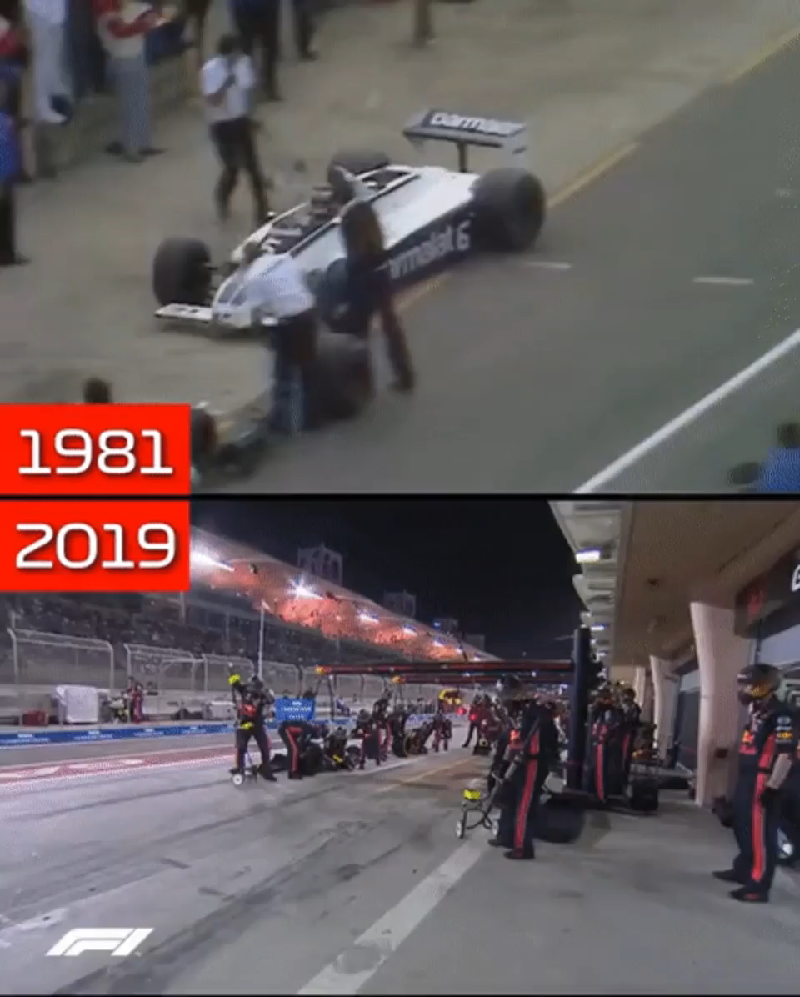
Es hora de dar un gran salto en seguridad
What should we address?
Cultura
Controles
Caos
facebook.com/Formula1
Notes:
Aquí hay una analogía de lo que estoy hablando
Nuestra misión | evolucionar la seguridad para parecerse al "equipo de pits" en la parte inferior
Rápido, preciso y bien orquestado ...
Presta atención aquí, rápido (clic)
¡Creo que la metodología de 1981 la seguimos usando para actualizar las reglas de firewall!

Slide 28
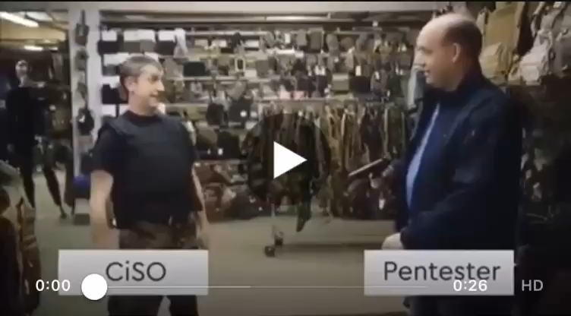

Slide 29
Es hora de dar un gran salto en seguridad
What should we address?
Nuevas reglas de seguridad
Cultura
Controles
Caos
Seguridad mínima para la era de la nube
Eficacia
Salto evolutivo
Tiempo e inversiones
TI Legado
Era de la nube
Notes:
A medida que adoptemos e implementemos Nuevas Reglas, nos encontraremos en una Nueva Curva
Esta vez, aprovecharemos | características hacen que la nube sea poderosa para los negocios
Microservicios | DevOps | APIs | Orquestadores
Danos la oportunidad de escalar y acelerar la seguridad para ser más efectivos
Antes de que podamos comenzar a escalar la curva S de una manera significativa, ¡tenemos que dar un salto!
Esto puede ser aterrador. ¡Pero debemos hacerlo! Es el momento de ser heroes

Slide 30

It’s time to make a
big leap in seguridad
Debemos revisar nuestra ...
New
seguridad
Rules
Cultura
Controles
Caos
starts with
conversation
Minimum seguridad for Cloud Era
Effectiveness
Evolutionary
Leap
Time & Investments
Legacy IT
Cloud Era
Cloud Infrastructure
DevOps
Notes:
Entonces, ¿cómo hacemos este salto? Ese es el enfoque para el resto de mi charla.
Tenemos que abordar nuestra Cultura, nuestros Controles y nuestra visión del Caos.
Vamos a profundizar en estos ...

Slide 31
It’s time to make a
big leap in seguridad
Debemos revisar nuestra ...
New
seguridad
Rules
Cultura
Controles
Caos
starts with
conversation
Minimum seguridad for Cloud Era
Effectiveness
Evolutionary
Leap
Time & Investments
Legacy IT
Cloud Era
Cloud Infrastructure
DevOps

Slide 32
La
Threat Landscape
Advanced Malware
Cultura
empieza con
Cyber Kill Chain
una conversación
Zero Day Vulnerability
User Behavior Analytics
Fales Positives
Indicators of Compromise
Zero Trust Model
Vulnerability Assessment
#seguridadCultura
Cloud Infrastructure
DevOps
Notes:
Cada cultura se basa en un lenguaje común, en una conversación.
Conversaciones llenas de ideas
I have a dream (NO, I HAVE A PLAN), ¿Cuál es tu deseo y/o necesidades)
Si les entregara un periódico en coreano, ¿alguno de ustedes lo entendería?
Alguna vez viste una presentación de negocios confusa, con muchas siglas, y solo haces cara de que interesante pero no tienes ni idea de lo que significa?
Espero que no sea ahora. ¡Porque es una experiencia frustrante!

Slide 33
Hablemos
el lenguaje
de negocio
Nosotros
hablamos el lenguaje de seguridad
Manejo de riesgos
Panorama de Amenazas
Risk Gestión
Lealtad de los Clientes
Malware avanzado
Client Loyalty
Reputación de la marca
Cyber Kill Chain
Brand Reputation
Vulnerabilidades de día Cero
Agenda de Innovación
Innovation Agenda
Productividad de los empleados
Análisis de comportamiento del usuario
Employee Productivity
Liderazgo en el mercado
Falsos Positivos
Market Leadership
Indicadores de Compromiso
Gastos Operativos
Operating Expenses
Valor estratégico
Modelo Zero Trust
Strategic Value
Riesgo de terceros
Evaluación de vulnerabilidad
Third Party Risk
Notes:
Now, think about our language, the language of seguridad… our jargon.
Helps us communicate amongst ourselves, but today that isn’t good enough
When talk about APT | tell our peers “we must” adopt Zero Trust
Asking them to do work | just understand the basics | they are at a disadvantage
likely to disengage… So let’s put aside our jargon

Slide 34
What must we change?
Las conversaciones
necesitan amplificación
Controles
Caos
#seguridadCultura
through
action
DevOps
Notes:
Más las conversaciones nos llevan hasta un lugar donde….

Slide 35
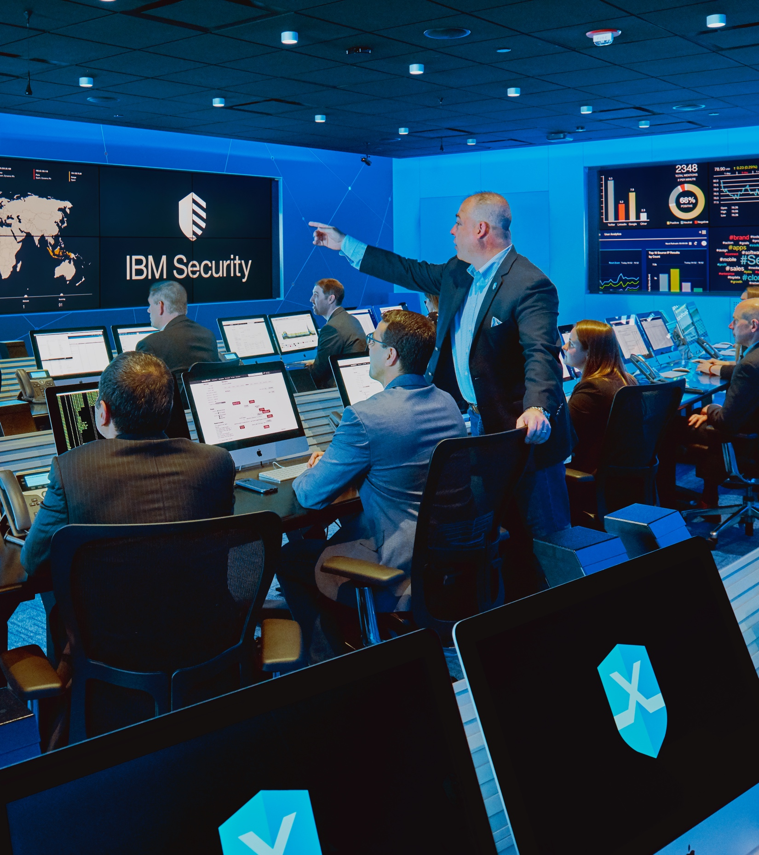
Get leaders and the boardroom actively involved
Las conversaciones
necesitan amplificación
A través de la acción
#seguridadCultura
DevOps
Notes:
Debemos actuar… Las acciones son más Fuertes que las palabras.
Las experiencias compartidas crean una apreciación por los nuevas Culturas | Construyen puentes

Slide 36
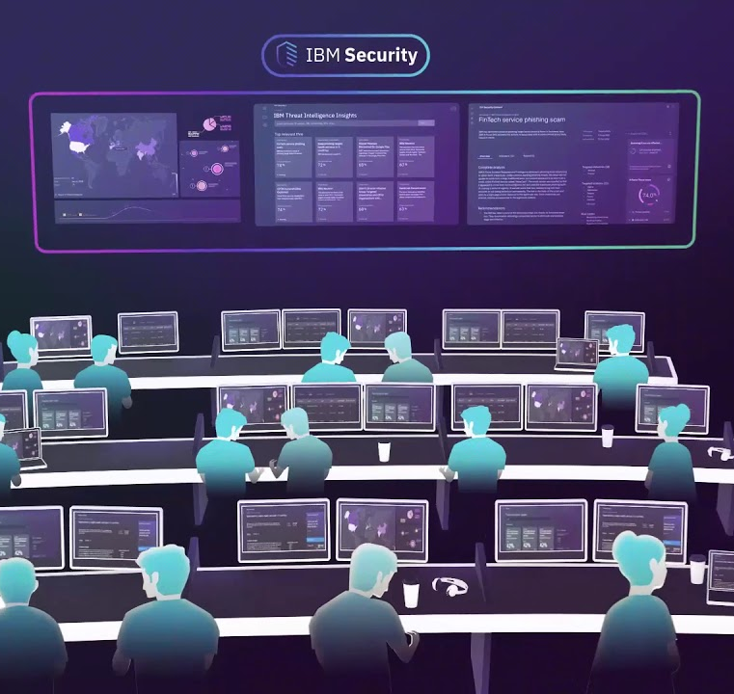
Hacer que los líderes y la alta dirección participen activamente
Be more
open to
outside help
DevOps
Notes:
Exactamente lo que estamos haciendo en el Cyber Range en Boston
Nuestros clientes dicen, una vez que obtienen de sus líderes el OK para experimentar la seguridad, TODO CAMBIA
Mi jefe esta: "Más dispuesto a comprometerse e invertir en seguridad"

Slide 37
Estar más abierto a la ayuda externa
Notes:
Ultima cosa que dire de la Cultura, “necesitamos estar más abiertos para pedri y recibir ayudar” dejemos del “Hagalo ustede mismo”
La seguridad se esta volviendo cada vez más compleja y muy dificil de manejar por un equipo interno.
Es un juego de equipo.
Internamente, significa estar más abierto a las líneas de negocio utilizando sus propias herramientas de seguridad.
Externamente, significa mezclar y combinar habilidades de socios estratégicos

Slide 38
It’s time to make a
big leap in seguridad
Debemos revisar nuestros ...
New
seguridad
Rules
Cultura
Controles
Caos
starts with
conversation
Minimum seguridad for Cloud Era
Effectiveness
Evolutionary
Leap
Time & Investments
Legacy IT
Cloud Era
Cloud Infrastructure
DevOps

Slide 39
Controles
Notes:
Debemos cambiar a nuevos controles de seguridad "nativos de la nube"
Qué significa eso?
Diseñado para la nube, que comprender la agilidad y velocidad de la nube
No atornillarnos a productos de seguridad tradicionales que van en contra de la agilidad y velocidad del negocio

Slide 40
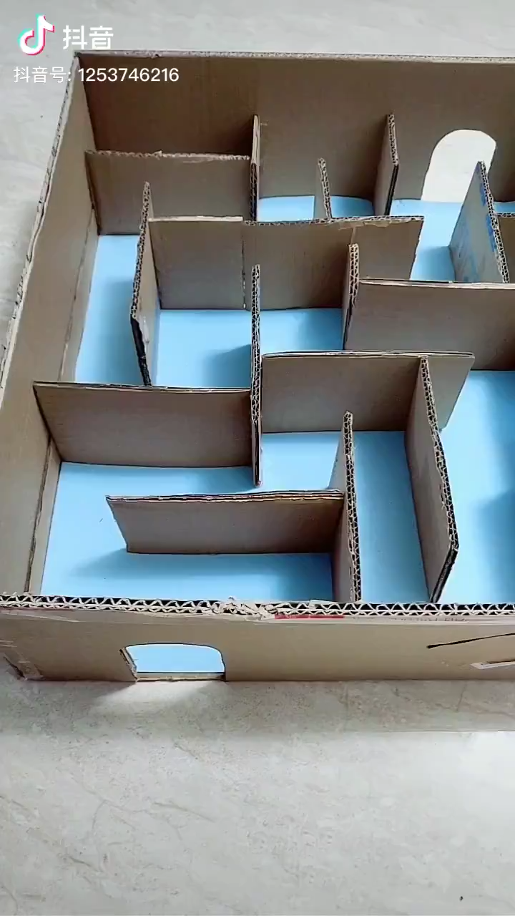
Controles bien pensados
Notes:
Primer elemento de Controles "diseñado para la nube" = no ralentice el proceso DevOps
Esto significa menos puertas. ¿Qué quiero decir con eso?
Controles que impiden que las personas sean productivas, cumplan plazos, alcancen objetivos ...
Nadie quiere esperar al "equipo de seguridad" ... todos sabemos lo que sucede entonces (clic)

Slide 41
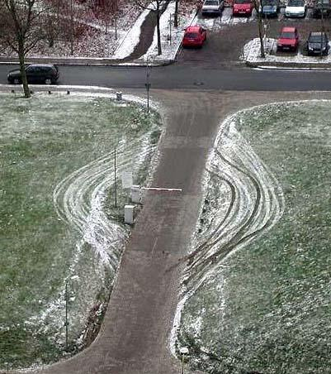
Controles con sentido
newcontext.com
Notes:
Primer elemento de Controles "diseñado para la nube" = no ralentice el proceso DevOps
Esto significa menos puertas. ¿Qué quiero decir con eso?
Controles que impiden que las personas sean productivas, cumplan plazos, alcancen objetivos ...
Nadie quiere esperar al "equipo de seguridad" ... todos sabemos lo que sucede entonces (clic)

Slide 42

Más carriles definidos
wallpaperflare.com
Notes:
Necesitamos más barandales, especialmente alrededor de DevOps
Por definición, las barandales significan retroalimentación instantánea | seguridad directamente en las herramientas que usan estos equipos. Security by Design
Déjame dar un ejemplo:
→ Si el equipo intenta implementar un contenedor con vulnerabilidad conocida, infórmeles al instante y ayúdelos a reparar
→ Si intentan aplicar una aplicación sensible a una región sin reclamos, comuníquelo de inmediato y sugiera una alternativa
La conclusión aquí es sobre no retrasar el proceso ... Rápido dentro de las pautas.

Slide 43
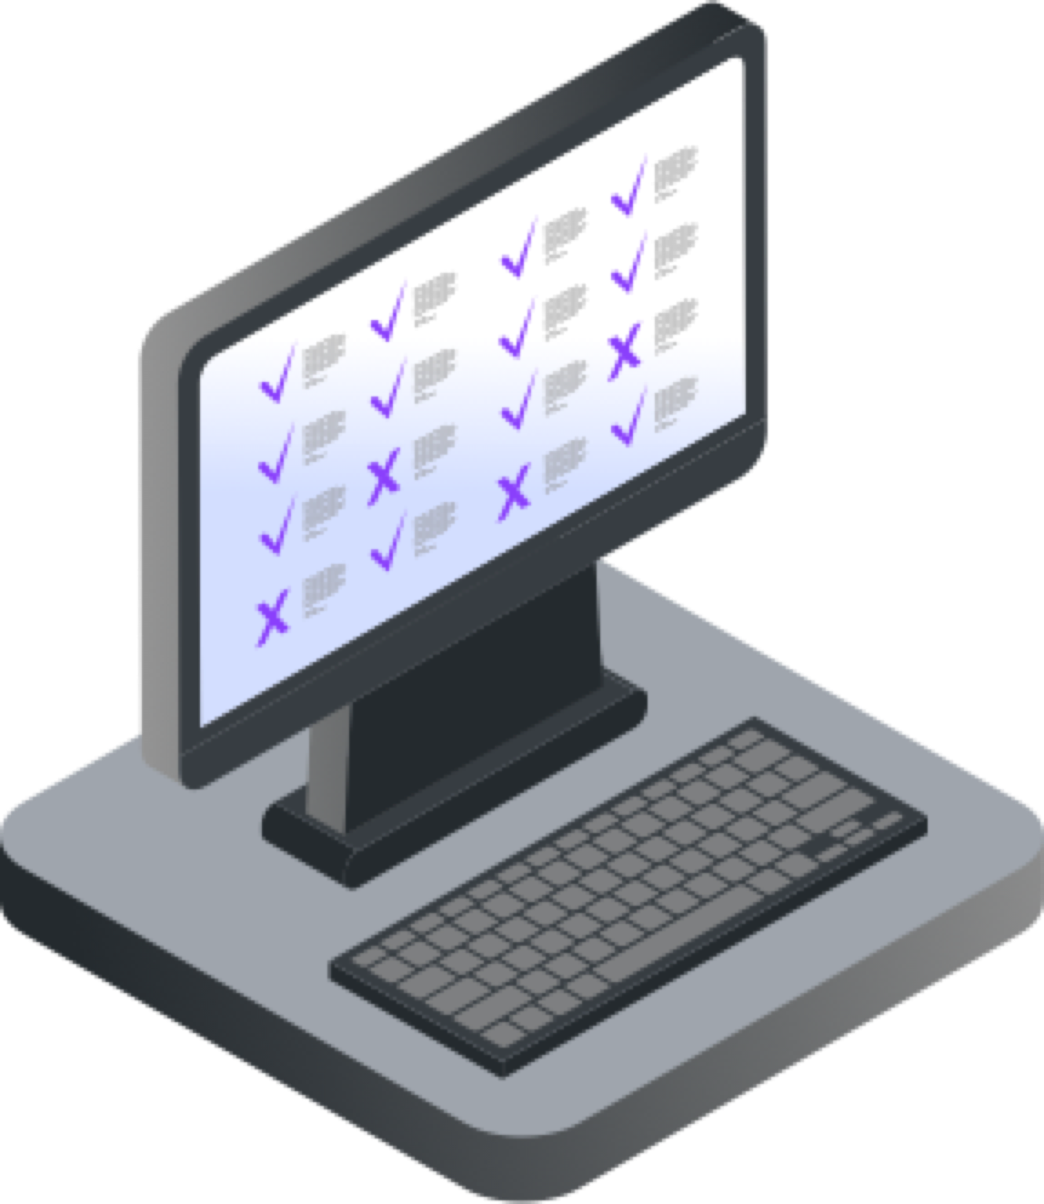
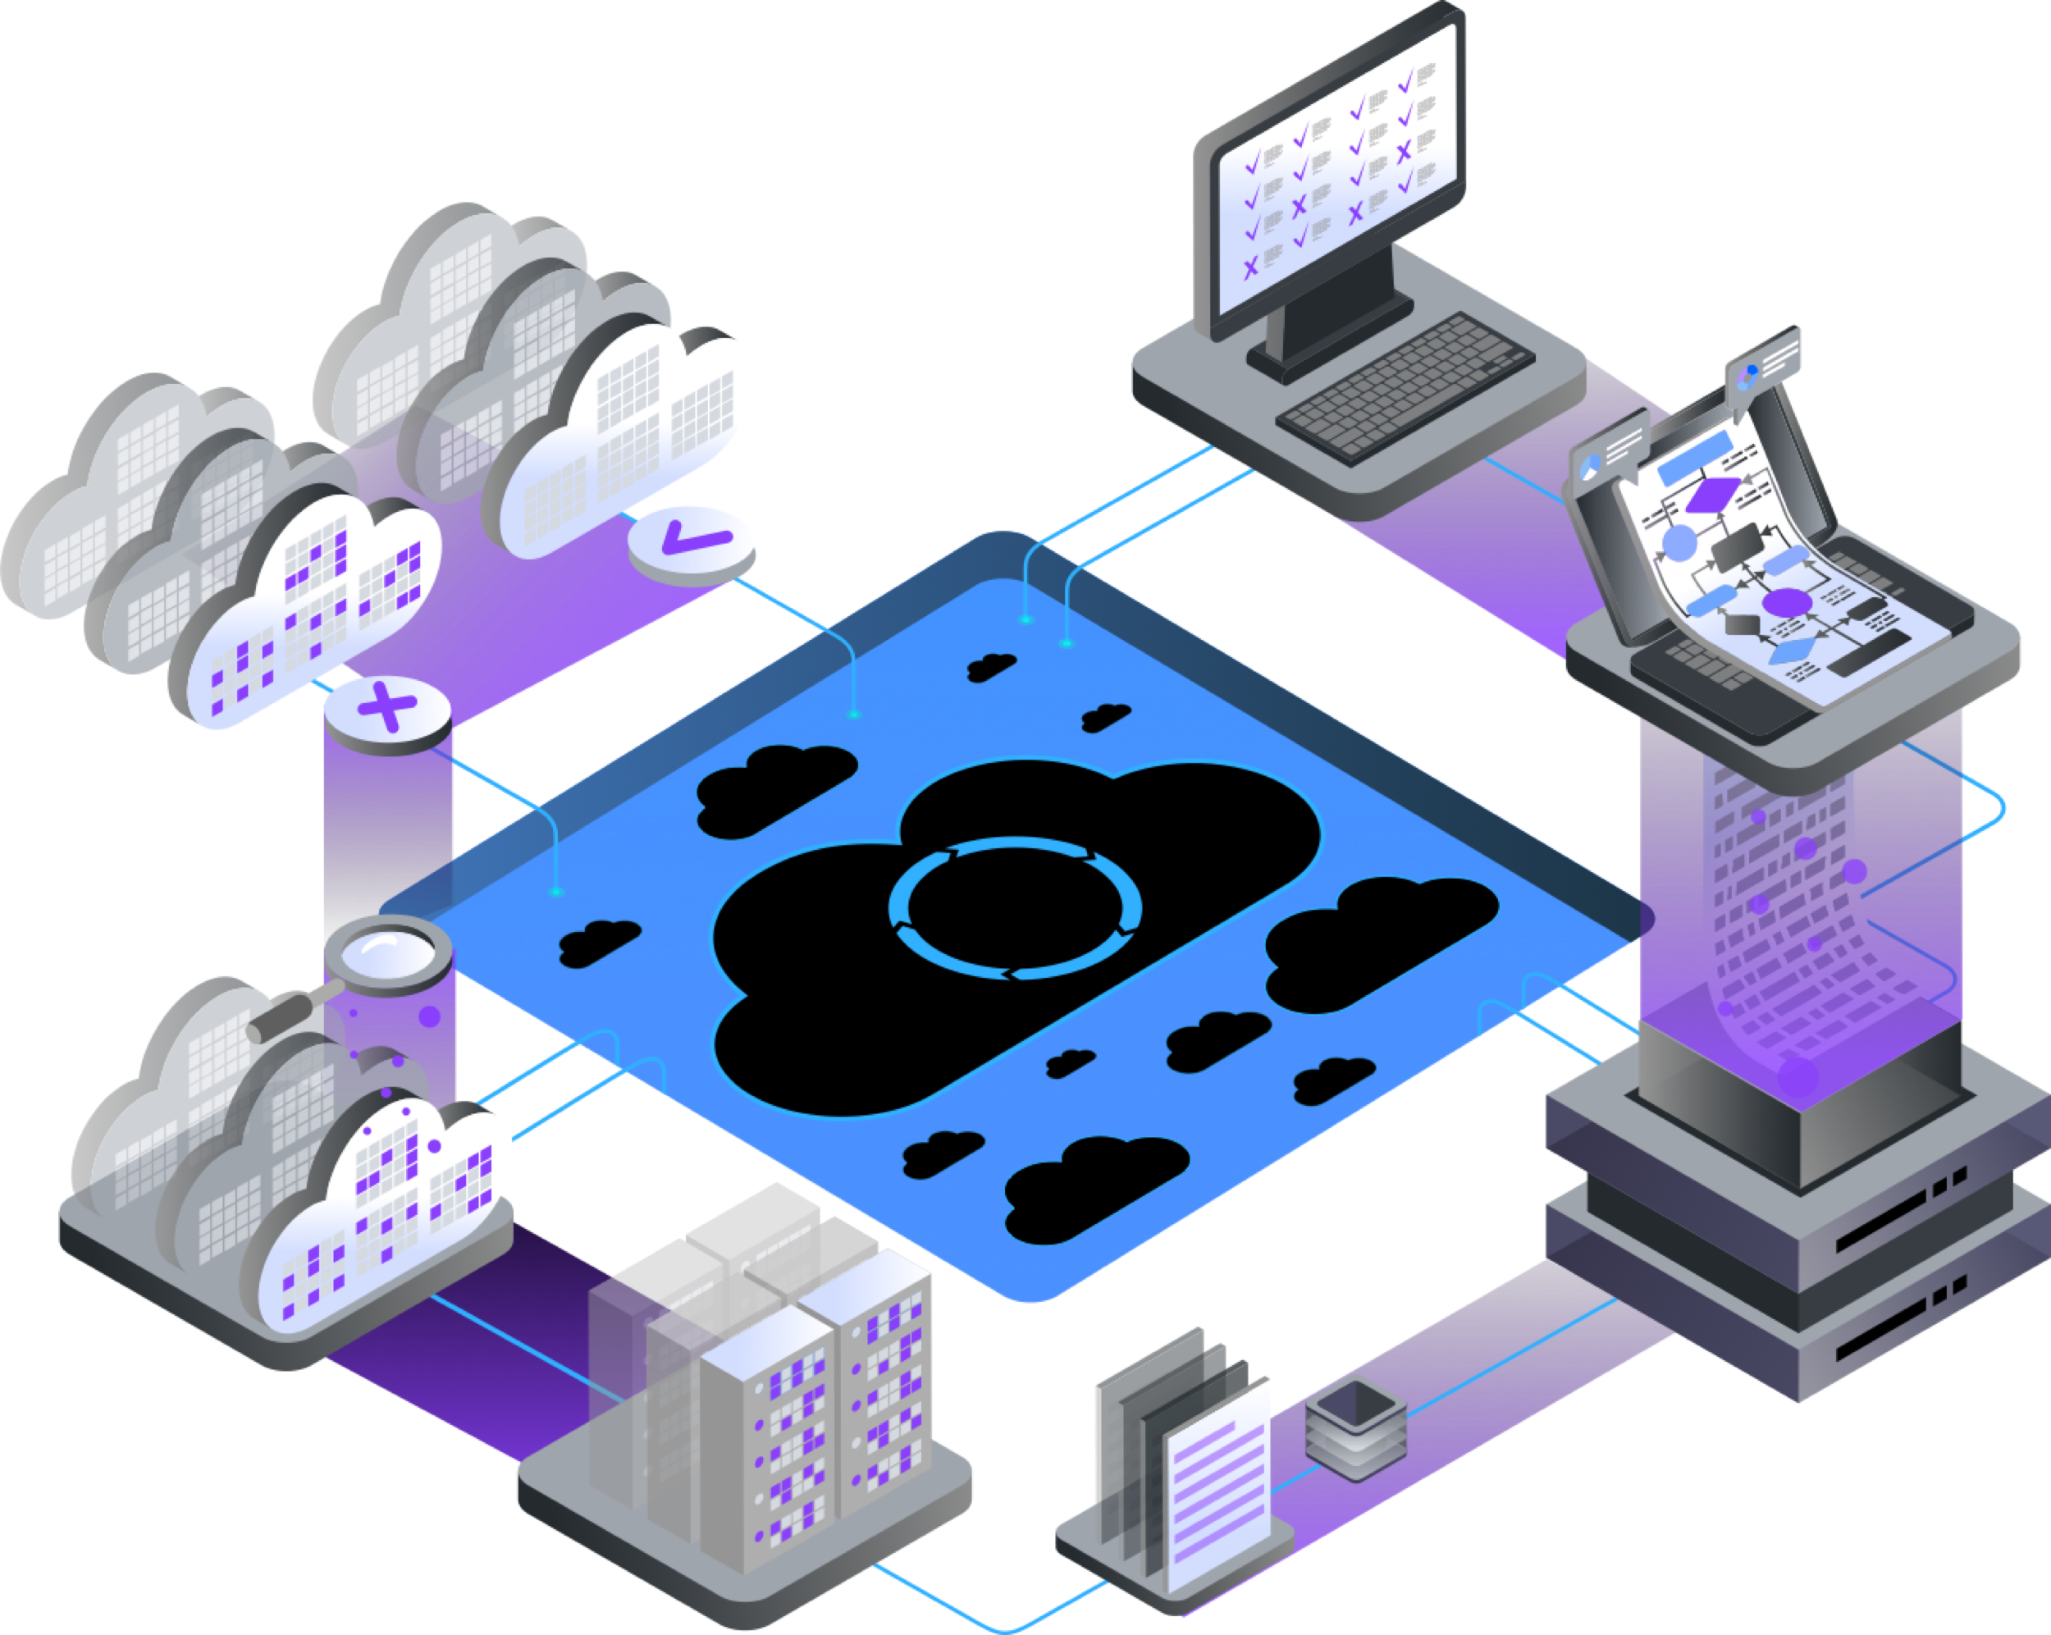
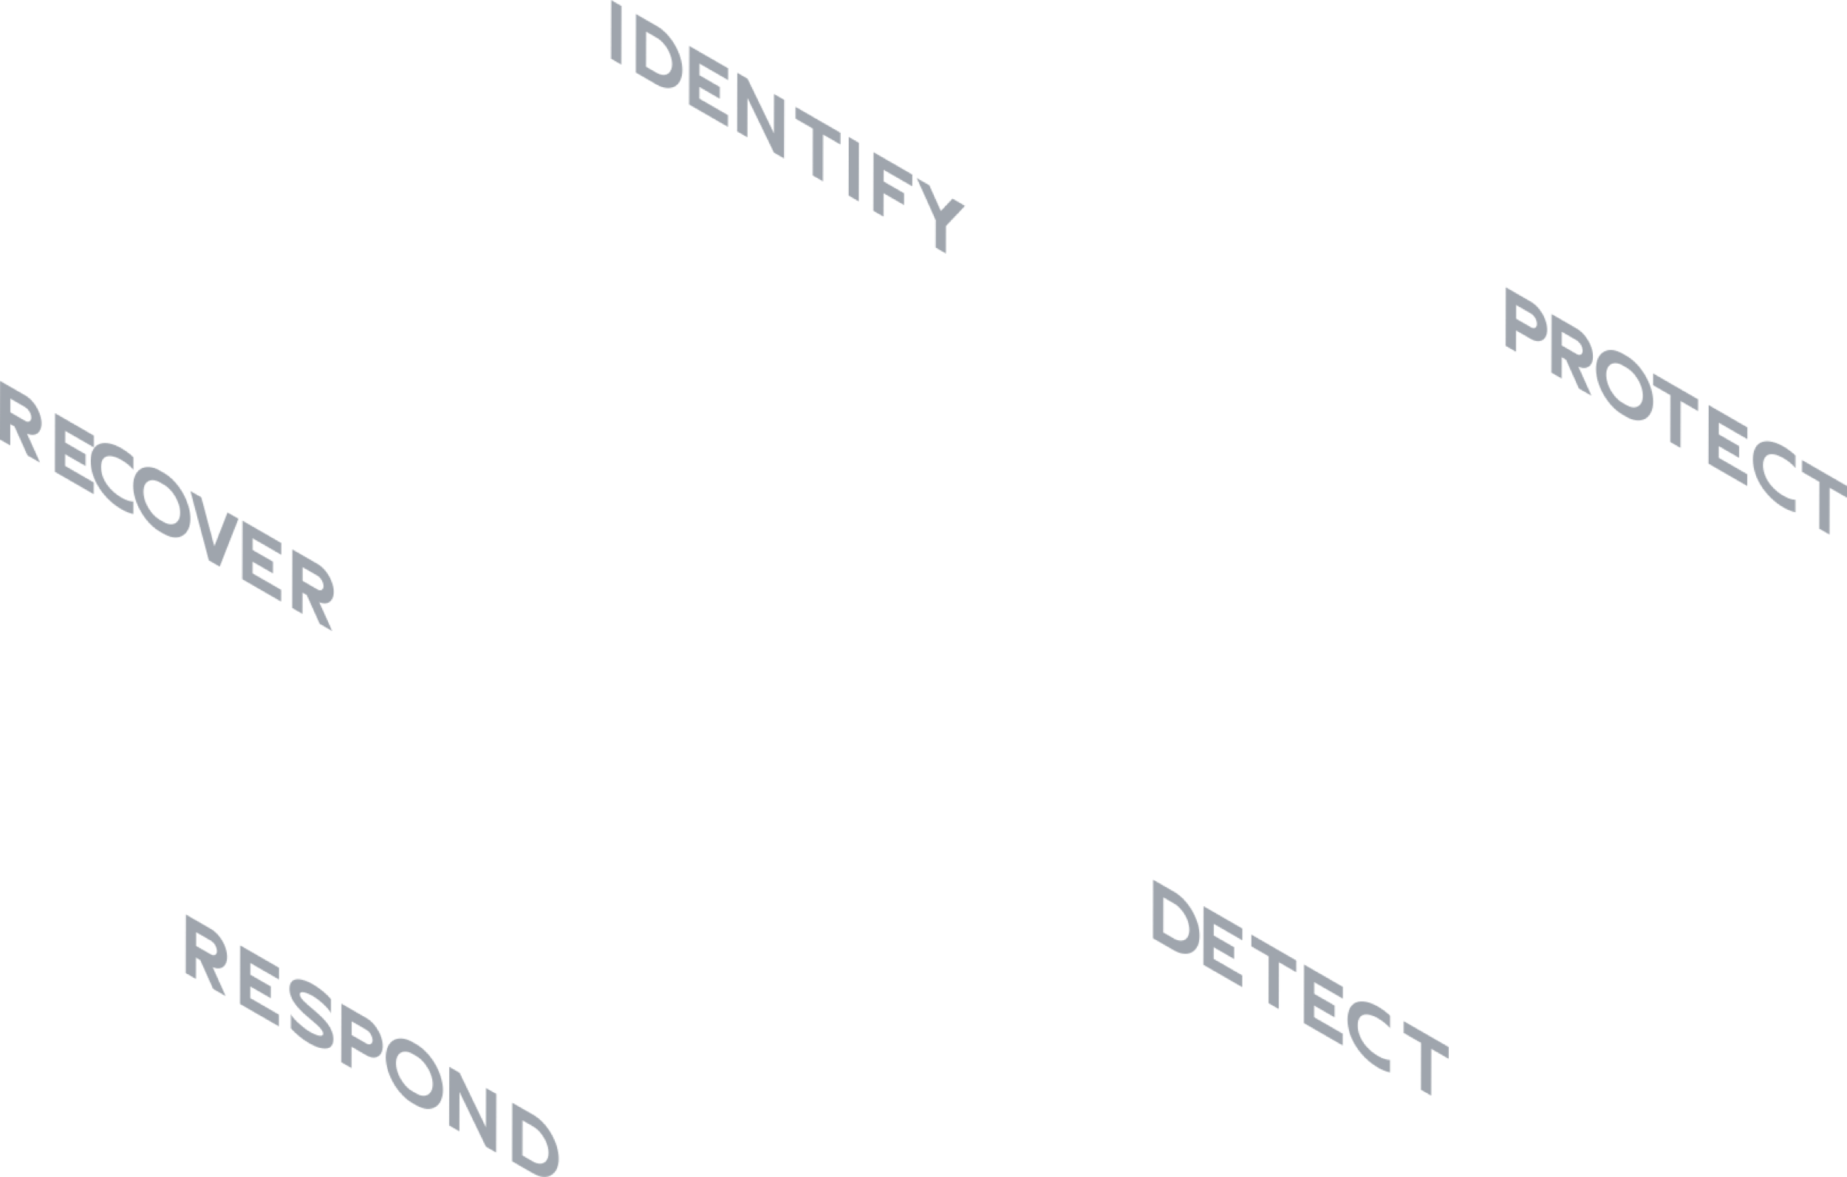

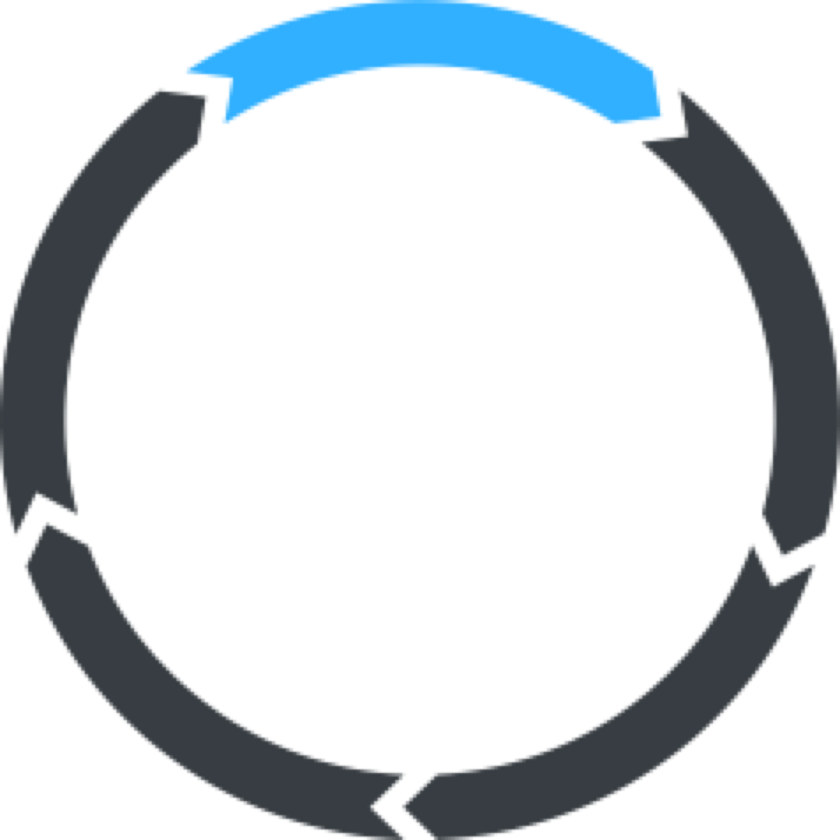
Controles para la velocidad del negocio actual
Vulnerability Disclosed
Notes:
Controles nativos de la nube también nos permiten acelerar las cosas que haces hoy (NIST)
¡Aquí es donde se pone realmente interesante! ¿Cómo?
Las nubes son construidas y administradas por metadatos y API
Es como si todo en la nube tuviera un código de barras y un control remoto gigante
Aproveche eso para una mejor seguridad ...
Déjame mostrarte lo que quiero decir (clic)

Slide 44
It’s time to make a
big leap in seguridad
Debemos revisar nuestro entendimiento del ...
New
seguridad
Rules
Cultura
Controles
Caos
starts with
conversation
Minimum seguridad for Cloud Era
Effectiveness
Evolutionary
Leap
Time & Investments
Legacy IT
Cloud Era
Cloud Infrastructure
DevOps

Slide 45
Caos
Notes:
La tercera cosa que debemos abordar en seguridad es el Caos, necesitamos prosperar en Caos
Estimaciones recientes nos dicen que hay más de 3,000 vendedores de seguridad y creo que el número es bajo
Incluso si es correcto ... El número de herramientas crece exponencialmente.
Solo en el SOC, muchas compañías usan hasta 50 herramientas de ciberseguridad ... ¡y algunas usan el doble!
Los mismos informes de investigación, hasta el 50% de la funcionalidad existente en realidad no se utiliza.
Así que tenemos un montón de herramientas nuevas y poderosas, pero no podemos aprovecharlas.
Muchas razones, falta de habilidades, seguro.
Superposición de capacidades ... por supuesto.
Pero cuando hablamos con personas en el SOC, su problema número tres en general es ... "Demasiadas herramientas que no están integradas". Y ustedes, ¿Cuántas herramientas tienen integradas?
El exceso de información crea CAOS.
Este es un problema grave. Genera tiempo perdido, Ataques no vistos, multas… el daño increíble.

Slide 46













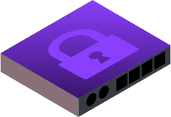


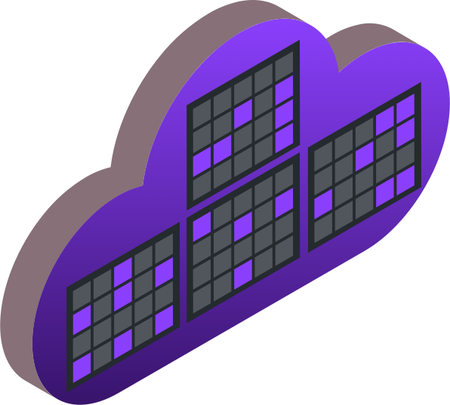
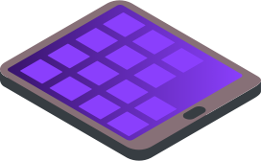


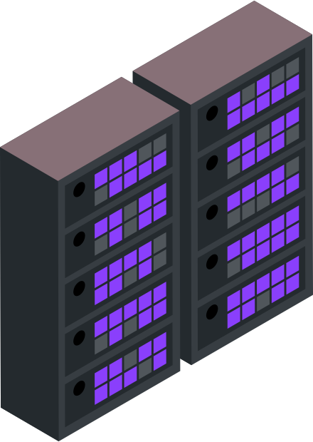

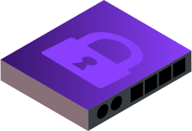
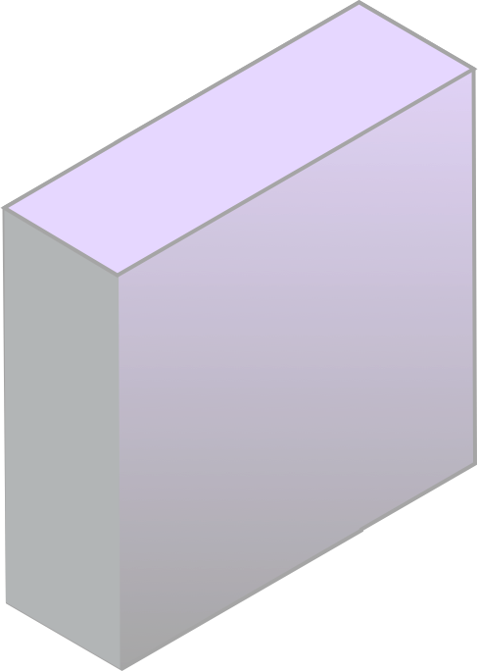




La vision de seguridad esta fragmentada, desconectada
Endpoint
Protection
Data
seguridad
identidades
Gestión
Protección a las cargas
Threat
Intelligence
Orquestación
Orquestación
seguridad
Analytics
Orquestación
Orquestación
Orquestación
Orquestación
TI Tradicional
Nube Privada
Plataforma de Seguridad Multicloud
Nube Publica
Notes:
¿Es así como se ve su empresa?
Mezcla de tus propios centros de datos, más privado, Nube Publica
Aplicaciones SaaS de Salesforce, Workday, ServiceNow
Aplicaciones de Office 365 y Windows en Azure
Sitios web y nuevos desarrollos en AWS
Cargas de trabajo de VMware en IBM Cloud
Mezcla de mainframe, VM, contenedores
Cada uno con sus propios productos y capacidades de seguridad
Un grupo de CISO nos dijo recientemente: "Esta es su pesadilla de seguridad".
Estamos trabajando para poner fin a esa pesadilla. De una GRAN manera (Click)

Slide 47
Nuestra visión para la nueva seguridad
Multicloud | Abierta | Sencilla | Integrada
Protección de Endpoint
Seguridad de datos
Plataforma de Seguridad Multicloud
Gestión de identidades
Protección a las cargas
Threat
Intelligence
Orquestación
TI Tradicional
Orquestación
Analíticos de seguridad
Nube Privada
Nube Publica
Notes:
…

Slide 48
Nuestra visión para la nueva seguridad
Multicloud
Protección de Endpoint
  Mantener los datos donde reside
Seguridad de datos
Plataforma de Seguridad Multicloud
Abierta
Gestión de identidades
Protección a las cargas
Construido sobre tecnologías abiertas federadas
Threat
Intelligence
Orquestación
TI Tradicional
Orquestación
Sencilla
Analíticos de seguridad
Nube Privada
Reducir la complejidad y acelerar la producción utilizando un conjunto común de mejores prácticas
Nube Publica
Integrada
Abordar casos de uso transversales
Endpoint
Protection
Data
seguridad
Endpoint
Protection
Data
seguridad
Plataforma de Seguridad Multicloud
identidades
Gestión
Insider Threat Protection
identidades
Gestión
Protección a las cargas
Protección a las cargas
Threat
Intelligence
Orquestación
Threat
Intelligence
Orquestación
TI Tradicional
Orquestación
Orquestación
seguridad
Analytics
seguridad
Analytics
Nube Privada
Nube Publica
Notes:
…

Slide 49
Amenazas internas
Protección de Endpoint
Seguridad de datos
  Protección contra amenazas internas
Gestión de identidades
Descubir datos confidenciales
Salvaguardar las identidades
Monitorear comportamientos
Investigar incidentes de seguridad
Tomar acciones correctivas
Predecir personas que generan riesgos
Protección a las cargas
Threat
Intelligence
Orquestación
Orquestación
Analíticos de seguridad
Endpoint
Protection
Seguridad de datos
Plataforma de Seguridad Multicloud
Gestión de Identidades
Protección a las cargas
Threat
Intelligence
Orquestación
TI Tradicional
Orquestación
Analíticos de seguridad
Nube Privada
Nube Publica
Notes:
…

Slide 50
Let’s secure
Vivimos
a la
velocidad y escala
de la nube
Notes:
Así que quiero volver a lo que estaba hablando al comienzo de esta charla.
"Vivimos a la velocidad y escala de la nube".
No hay vuelta atrás y estamos acelerando este viaje, así que ...
1. Adoptar las nuevas reglas de seguridad
2. Da un gran salto
3. Aborde su Cultura, sus Controles y el Caos
Vivimos a la velocidad y escala de la nube.

Slide 51
Seguridad
a la
velocidad y escala
de la nube
Notes:
Nos corresponde a todos asegurarnos a la velocidad y escala de la nube.
(Thank you!)

Slide 52
No fracasa el que sufre un ataque de seguridad, es parte del juego, fracasas si no tienes capacidad de respuesta
Charles Blauner
CISO, Citigroup

Slide 53
Sully y la respuesta a incidentes
Sully, al momento del incidente tenia 58 años, 19,663 horas de vuelo
Su copiloto tenia 49 años, 15,643 horas de vuelo
Las 3 azafatas tenían 38, 28 y 26 años de experiencia
Todos recibían su capacitación anual para emergencias

Slide 54
En materia de Ciberseguridad, pagas antes o pagas después, pero pagas, la diferencia es que antes es una inversión y después es una emergencia y las emergencias se pagan caras.

